Slide 1
Git

Slide 2
Задача: сохранять историю изменения файлов и при необходимости уметь восстанавливать их старые версии

Slide 3
СКВ
Локальная СКВ
ЦСКВ
РСКВ

Slide 4
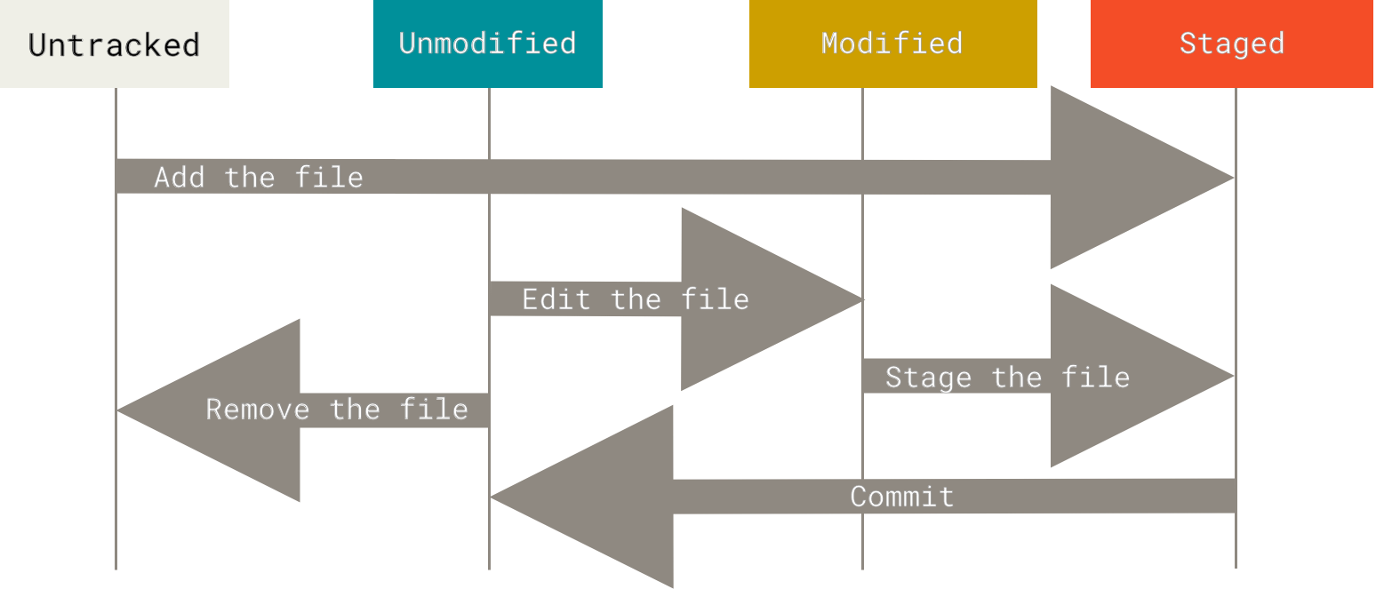
Состояния файлов

Slide 5
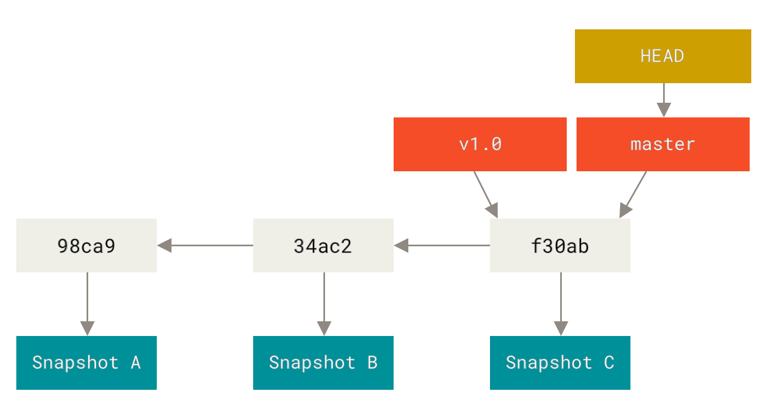
Истрия коммитов

Slide 6
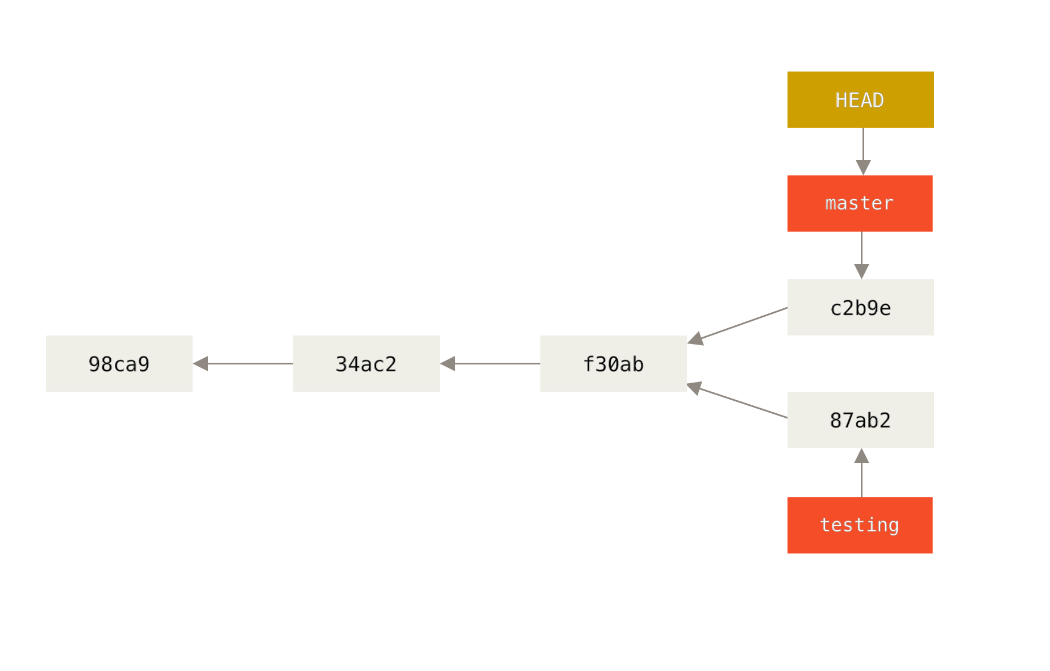
Ветки

